Slide 1
AZ AI TÖRTÉNETE
Made by Tóth Levente & ChatGPT

Slide 2
Az AI Definíciója
A mesterséges intelligencia az emberi gondolkodási folyamatokat szimulálja gépekben, különösen számítógépes rendszerekben.
Főbb területei:
Gépi tanulás
Természetes nyelvfeldolgozás
Neurális hálók

Slide 3
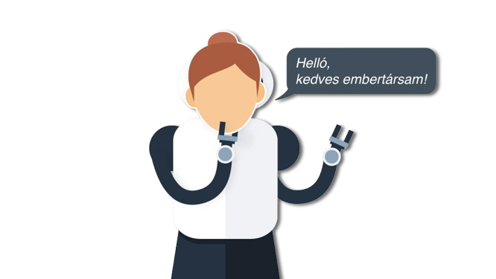
AI története: Kezdetek
1940-es és 1950-es évek:
Alan Turing megalkotta a híres Turing-tesztet (1950)
John von Neumann közreműködése a számítógépes technológia korai fejlődésében.

Slide 4
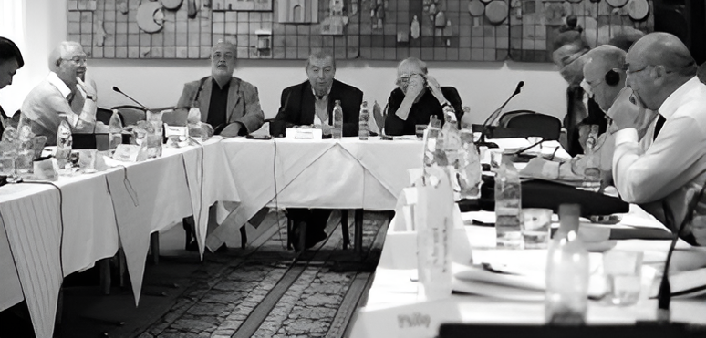
Az első AI programok (1950–1960-as évek)
1956: Dartmouth konferencia
Logic Theorist (1955)

Slide 5
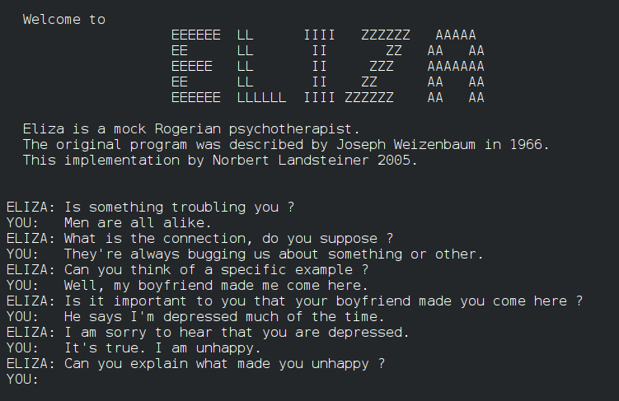
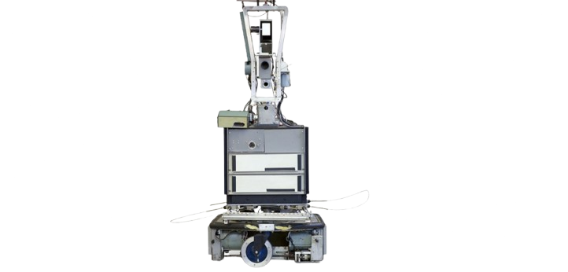
Az AI aranykora (1960-as évek)
Az első nagyobb sikerű AI rendszerek:
ELIZA (1966)
Shakey the Robot (1969)

Slide 6
Az AI fejlődésének kihívásai (1970-es évek)
Az 1970-es években a mesterséges intelligenciával szembeni túlzott várakozások miatt csökkent a kutatásba irányuló támogatás és finanszírozás. A kor technológiai korlátai miatt az előrehaladás lassult.

Slide 7
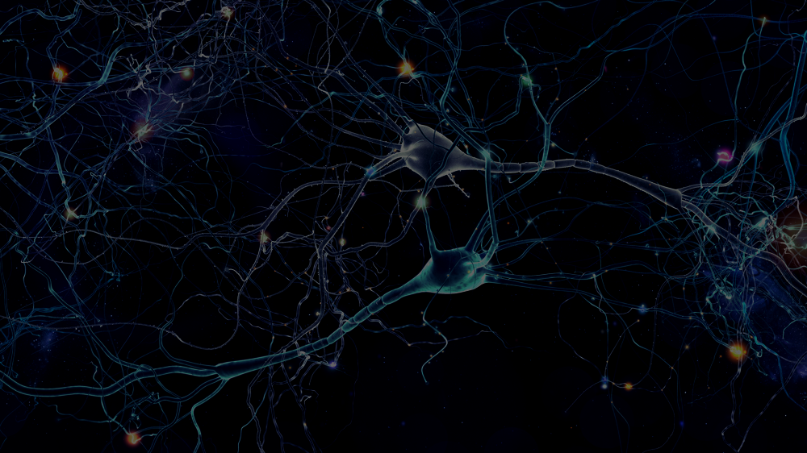
Neurális hálók és gépi tanulás (1980-as évek)
A neurális hálók újraélesztése az 1980-as években, különösen a visszaterjesztés algoritmus megjelenésével, amely lehetővé tette a neurális hálók hatékony tanítását.
Az AI-alapú szakértői rendszerek elterjedése, amelyek egy adott területen segítették a döntéshozatalt, például az orvostudományban.

Slide 8
Az AI reneszánsza (1990-es évek)
Az AI iránti érdeklődés újra fellendült a '90-es években.
Deep Blue (1997): Az IBM számítógépe legyőzte Garri Kaszparov sakkvilágbajnokot, ami mérföldkő volt az AI fejlődésében.
Adatbányászat és prediktív modellek fejlődése.

Slide 9
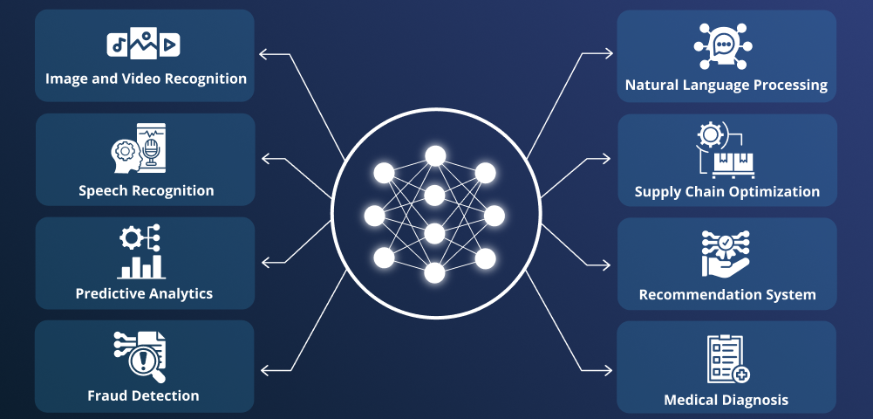
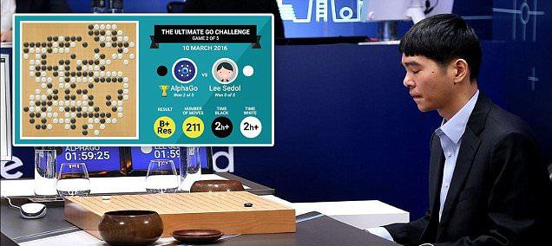
Az AI forradalom (2000–2010-es évek)
Deep Learning megjelenése
AlphaGo (2016)

Slide 10
AI napjainkban
Az AI mindennapi életünk része lett:
Okostelefonok
Önjáró autók - navigáció
Egészségügyi alkalmazások
Ajánlórendszerek: Például a YouTube, Netflix ajánlói.

Slide 11
AI jövője és etikai kérdések
A mesterséges intelligencia jövőbeli lehetőségei: autonóm rendszerek, kvantumszámítógépek, még fejlettebb robotika.
Etikai kérdések:
Munkahelyek átalakulása
Adatvédelem
Átláthatóság és döntéshozatal

Slide 12
Összegzés
Az AI hosszú utat tett meg az 1950-es évektől napjainkig.
Főbb mérföldkövek, mint a Turing-teszt, Deep Blue és AlphaGo fontosak az AI fejlődésében.
Az AI jövője izgalmas lehetőségeket kínál, de fontos etikai kérdések is felmerülnek.
1950
1955-56
1966
1997
2024

Slide 13
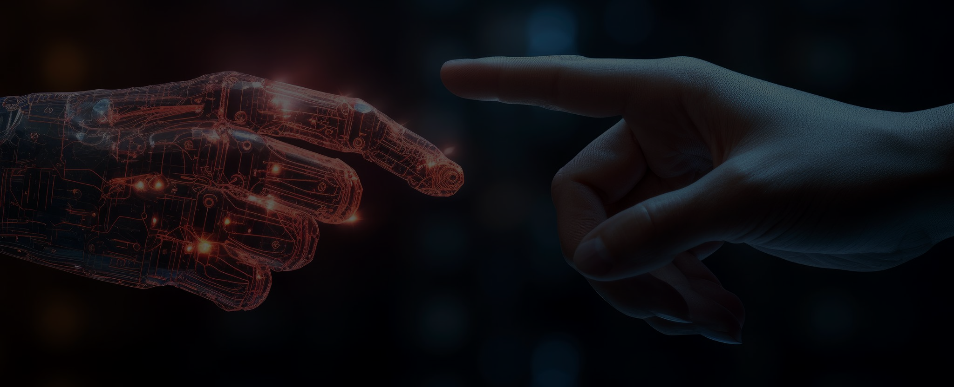
VÉGE

